Slide 1
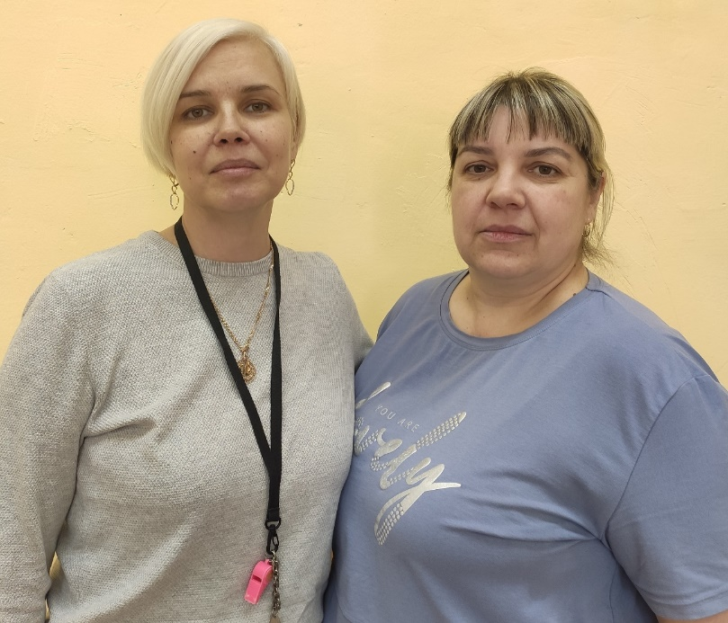
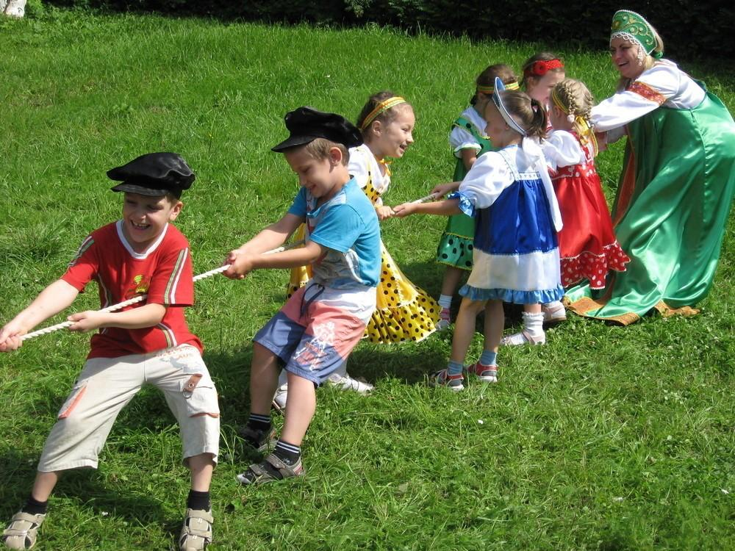
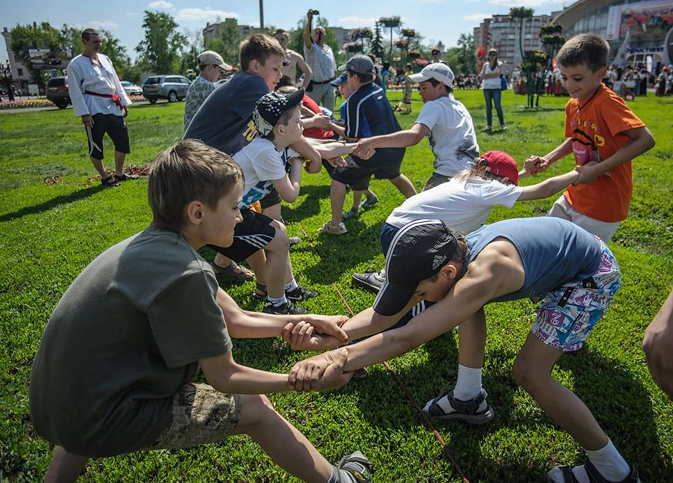
Учитель физической культуры-- Асанова Марина Александровна
ТЕМА: Воспитательная функция подвижных игр на уроках адаптивной физической культуры

Slide 2
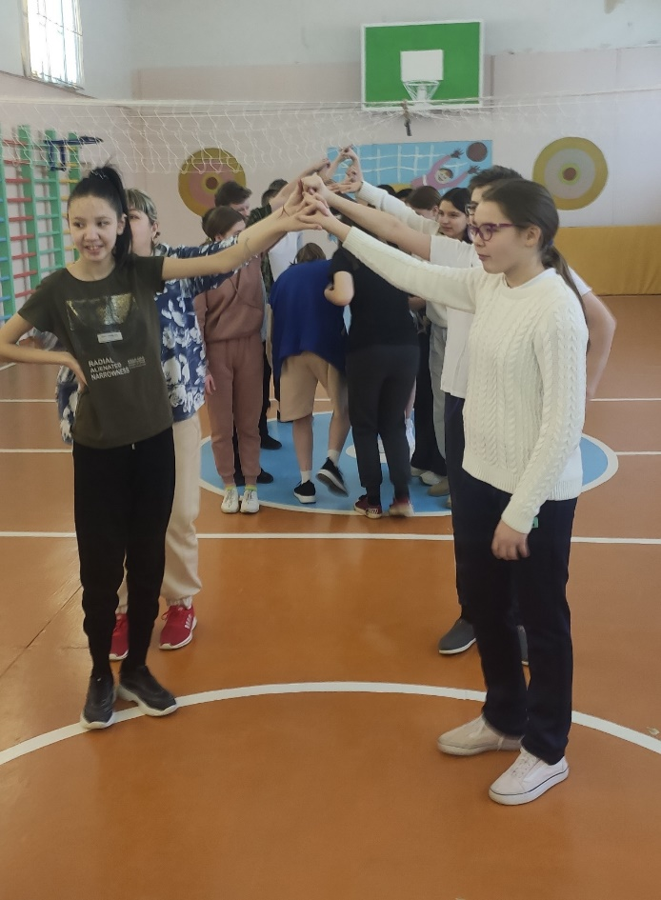
Цель: воспитание обучающихся посредством проведения подвижных игр на уроках адаптивной физической культуры.
Подвижная игра – одно из важных средств всестороннего воспитания детей.
В процессе игры у детей воспитываются такие качества, как:
умение достигать цель, настойчивость
умение взаимодействовать с другими участниками игры
коллективизм
дисциплинированность,
организованность, честность и выдержка
смелость, решительность

Slide 3
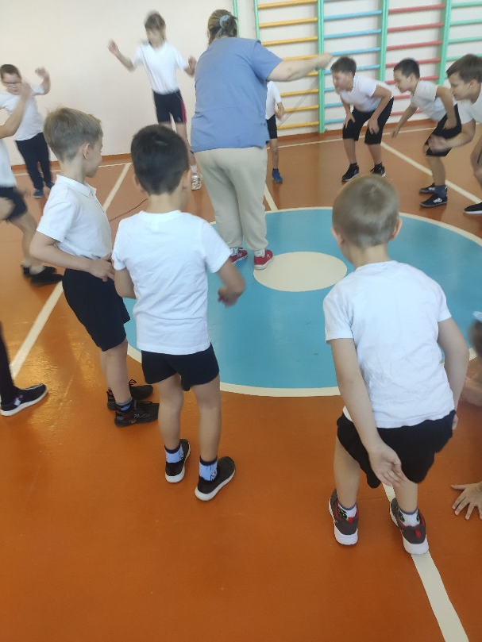
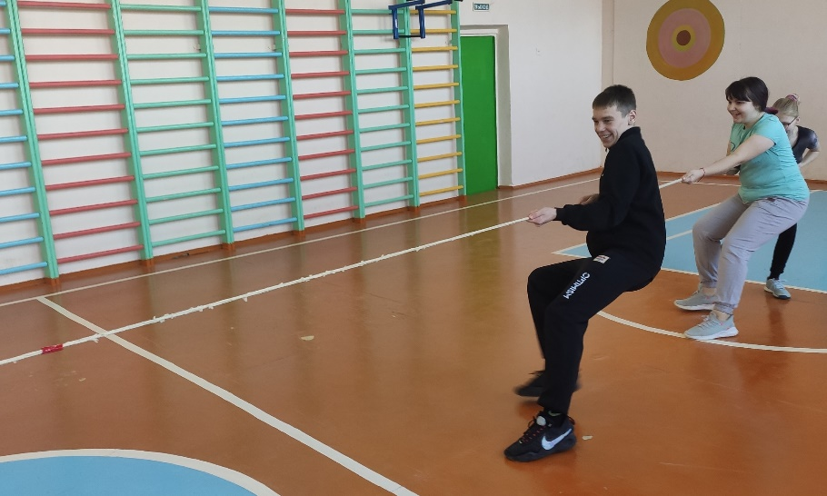
Подвижные игры имеют большое значение в жизни детей младшего школьного возраста. Во время игр дети получают положительный эмоциональный заряд, приобретают опыт играть дружно, уступая и помогая друг другу.
Игра учит детей принимать достойно не только победу, но и поражение.

Slide 4
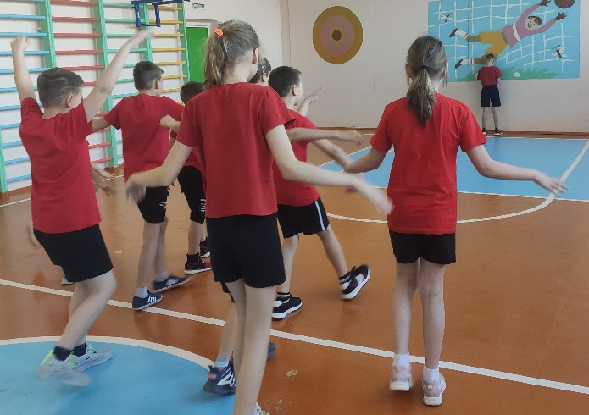
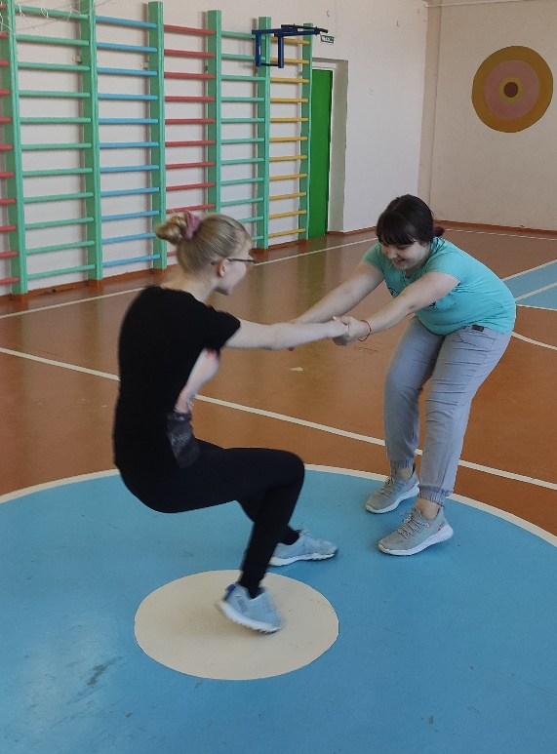
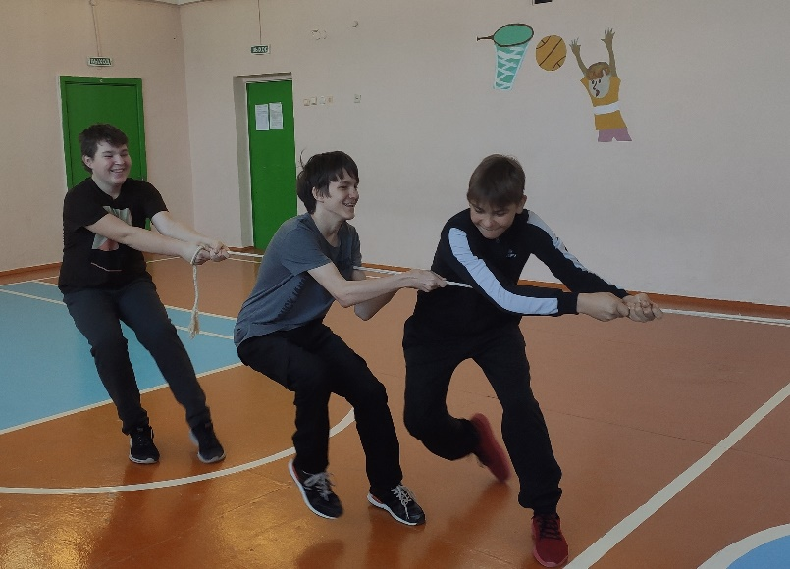
Результатом широкого применения подвижных игр на уроках адаптивной физической культуры является положительное отношение обучающихся к предмету, на который они ходят с большим удовольствием.

